Slide 1


Mesa TMO Estratégica – TEA Comité de seguimiento
18 de julio de 2024
“Existimos no solo para producir aceite… cultivamos desarrollo sostenible para transformar vidas.”

Slide 2

KPI’s e Impacto de iniciativas
2
Grupo Palmas | Mesa TMO Estratégica - TEA
2

Slide 3

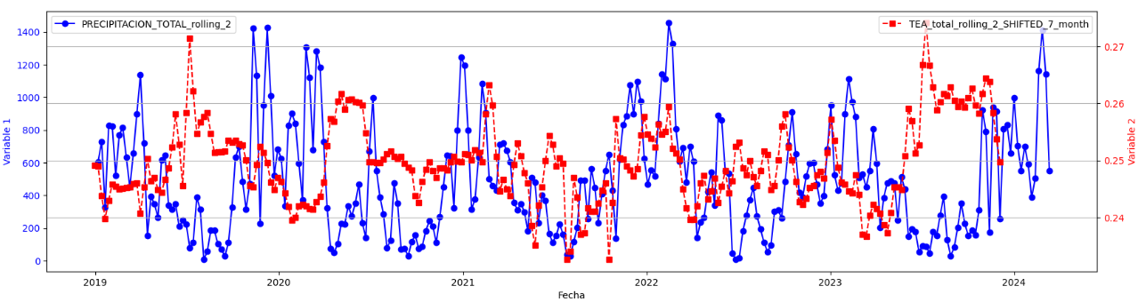
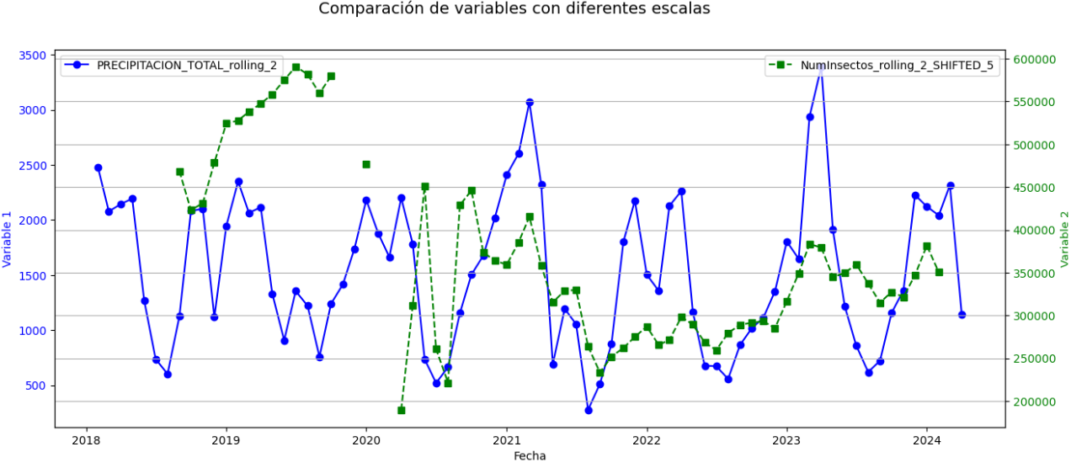
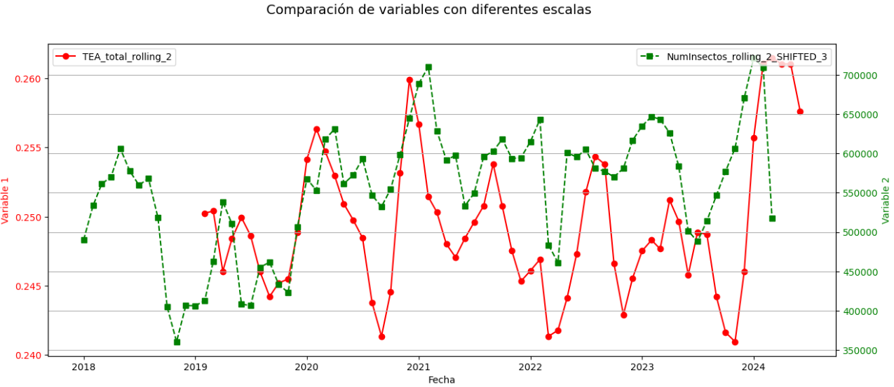
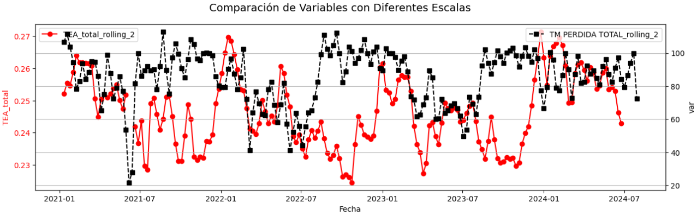
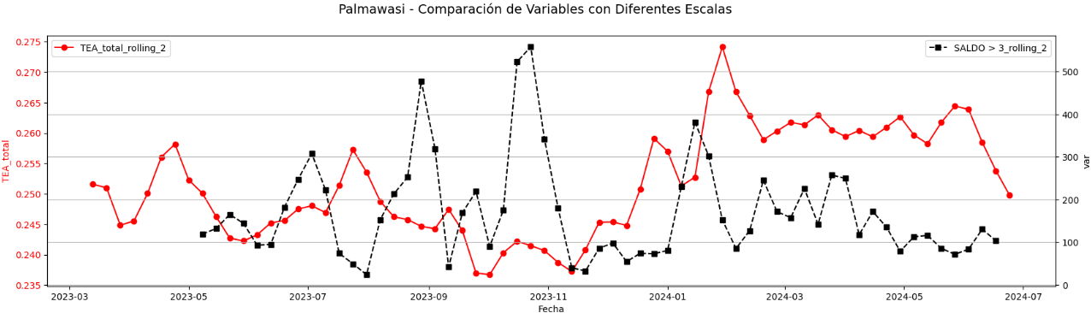
KPI estratégicos 2024:
VARIABLES NUEVAS PARA AGREGAR A SABANA TEA
Acidez
Precipitación
Participación RFF
Radiación
Temperatura
Humedad
VARIABLES INFLUYENTES SOBRE LA TEA
Precipitación
Insectos polinizadores
Pérdidas en fábrica
Saldos en campo
Calidad de racimos propios
Calidad de racimos terceros
PERIODOS DE INFLUENCIA DE LOS NIVELES DE LLUVIA SOBRE LA TEA
PERIODOS DE INFLUENCIA DE LOS NIVELES DE LLUVIA SOBRE LOS POLINIZADORES
PERIODOS DE INFLUENCIA DE LOS POLINIZADORES SOBRE LA TEA
PLANTACION
NIVEL ASOC.
ASOCIACION TEMPORAL
PLANTACION
NIVEL ASOC.
ASOCIACION TEMPORAL
PLANTACION
NIVEL ASOC.
ASOCIACION TEMPORAL
SHANUSI
-30%
PALMAWASI
-24%
SHANUSI
18%
SHANUSI
34%
TULUMAYO
-58%
PALMAWASI
35%
PALMAWASI
30%
NUEVO HORIZONTE
-34%
Existe asociación POSITIVA MODERADA entre Los niveles de lluvia y la cantidad de insectos polinizadores. A MAYOR niveles de lluvia, MAYOR nro de insectos polinizadores luego de 4 meses.
Existe asociación POSITIVA MODERADA entre la cantidad de insectos polinizadores y los niveles de TEA. A MAYOR nro de insectos polinizadores, MAYOR niveles de TEA luego de 7 meses.
Existe asociación NEGATIVA FUERTE entre los niveles de lluvia y los niveles de TEA. A MAYOR nivel de lluvia, MENORES niveles de TEA luego de 7 meses.
PERIODOS DE INFLUENCIA DE LOS NIVELES DE SALDOS EN CAMPO SOBRE LA TEA
PERIODOS DE INFLUENCIA DE LOS NIVELES DE PERDIDA EN FÁBRICA SOBRE LA TEA
PLANTACION
NIVEL ASOC.
ASOCIACION TEMPORAL
PLANTACION
NIVEL ASOC.
ASOCIACION TEMPORAL
SHANUSI
-25%
SHANUSI
-35%
PALMAWASI
-45%
PALMAWASI
-25%
Existe asociación NEGATIVA FUERTE entre la cantidad de saldos en campo y los niveles de TEA en TEMPORADA ALTA. En temporada alta se observa MAYORES cantidades de saldos en campo pero MENORES niveles de TEA.
Existe asociación NEGATIVA FUERTE entre la cantidad de perdidas en fábrica y los niveles de TEA en TEMPORADA ALTA. En temporada alta se observa MAYORES pérdidas en fábrica pero MENORES niveles de TEA.
Grupo Palmas | Mesa TMO Estratégica - TEA
3

Slide 4
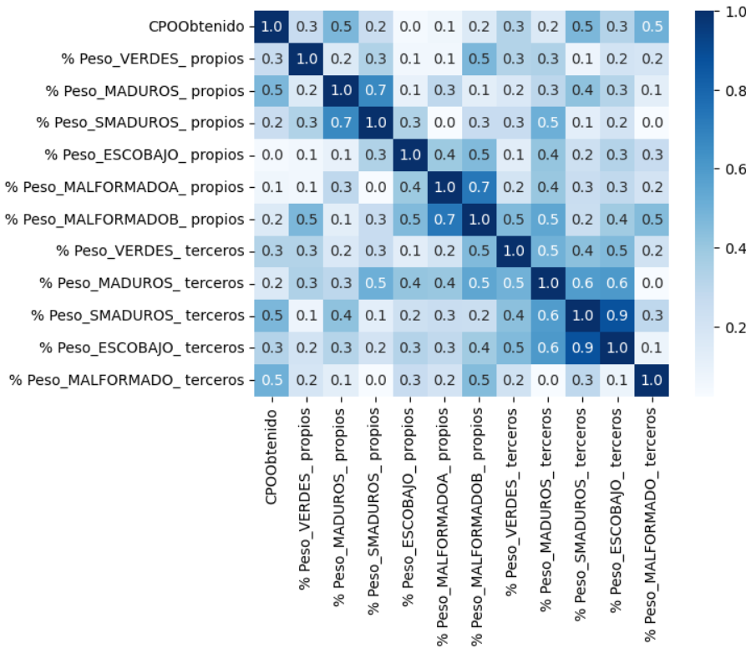
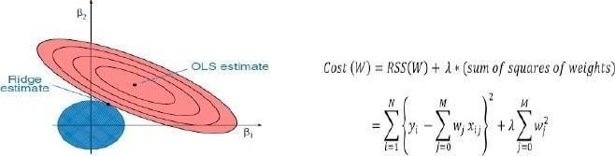
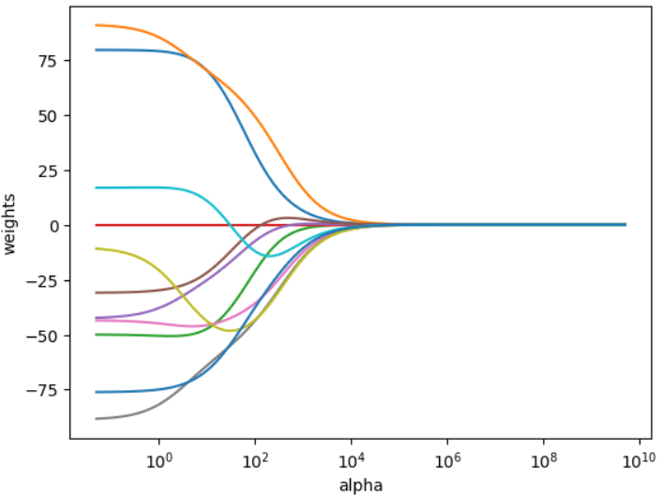
KPI estratégicos 2024:
VARIABLES NUEVAS PARA AGREGAR A SABANA TEA
Acidez
Precipitación
Participación RFF
Radiación
Temperatura
Humedad
VARIABLES INFLUYENTES SOBRE LA TEA
Precipitación
Insectos polinizadores
Pérdidas en fábrica
Saldos en campo
Calidad de racimos propios
Calidad de racimos terceros
Shanusi
EXPLICABILIDAD VARIABLES CALIDAD: PROPIOS + TERCEROS
EXPLICABILIDAD CALIDAD DE RACIMOS PROPIOS
EXPLICABILIDAD CALIDAD DE RACIMOS TERCEROS
R2 = 48%
R2 = 28%
R2 = 20%
Priorización de tipos de calidad de racimos propios y terceros según sus pesos de influencia sobre la TEA.
Enfoque en la maximización de frutos MADUROS PROPIOS y minimización de frutos MALFORMADOS DE TERCEROS y SMADUROS DE TERCEROS.
CALIDAD DE RACIMOS PROPIOS
PESO/ COEF.
PESO/ PCTJ.
CALIDAD DE RACIMOS TERCEROS
PESO/ COEF.
PESO/ PCTJ.
Peso verdes (-37.83) ( - ) (11.3%)
Peso maduros (48.14) ( + ) (14.3%)
Peso smaduros (-38.42) ( - ) (11.4%)
Peso escobajo (-8.48) ( - ) (2.5%)
Peso malformados A (-14.71) ( - ) (4.4%)
Peso malformados B (-23.88) ( - ) (7.1%)
Peso verdes (-33.34) ( - ) (9.9%)
Peso maduros (1.44) ( + ) (0.4%)
Peso smaduros (-42.96) ( - ) (12.8%)
Peso escobajo (-26.46) ( - ) (7.9%)
Peso malformados (-.60.72) ( - ) (18.1%)
Grupo Palmas | Mesa TMO Estratégica - TEA
4

Slide 5
“Existimos no solo para producir aceite… cultivamos desarrollo sostenible para transformar vidas.”

